Slide 1
第九章 BIOS和DOS中断
在存储器系统中，从地址0FE000H开始的8K ROM（只读存储器）中装有BIOS（Basic Iuput /output System）例行程序。驻留在ROM中的BIOS给PC系列的不同微处理器提供了兼容的系统加电自检，引导装入，主要I/O设备的处理程序以及接口控制等功能模块来处理所有的系统中断。使用BIOS功能调用，给程序员编程带来很大方便，程序员不必了解硬件操作的具体细节，直接用指令设置参数，然后中断调用BIOS中的子功能，所以利用BIOS功能编写的程序简洁，可读性好，而且易于移植。

Slide 2
DOS（Disk Operating System）是PC机上最重要的操作系统，它是由软盘或硬盘提供的。它的两个DOS模块IBMBIO.COM和IBMDOS.COM使BIOS用起来更方便，因为DOS模块提供了更多更必要的测试，使DOS操作比使用相应功能的BIOS操作更简易，而且DOS对硬件的依赖性更少些。

Slide 3


Slide 4
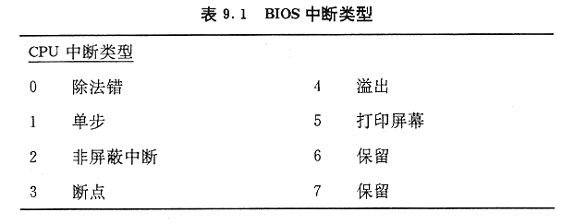
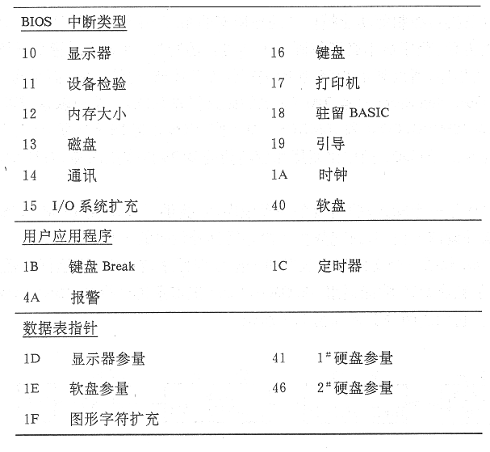
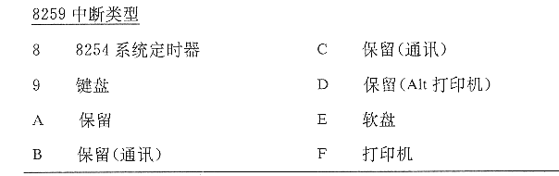

Slide 5
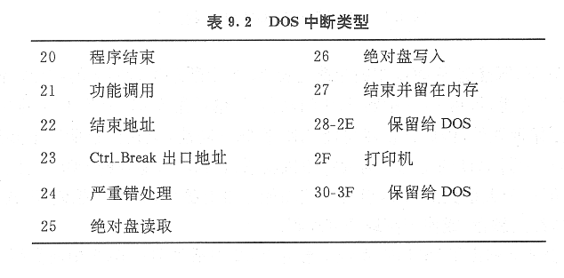

Slide 6
§9.1键盘I/O
键盘是计算机最基本的一种输入设备，用来输入信息，以达到人机对话的目的。键盘主要由三种基本类型的键组成：
1、字符数字键，如字母A（a）到Z（z），数字0到9以及%、$，# 等常用字符。
2、扩展功能键，如Home，End，Backspace，Arrows，Return，Delete，Insert，PgUp，pgDn 以及程序功能键F1~F10等。
3、和其它键组合使用的控制键，如Alt，Ctrl和Shift等。

Slide 7
§9.1键盘I/O
键盘和主机通过五芯电缆相连，这五根线分别是电源线、地线、复位线以及键盘数据线和键盘时钟线。PC机系列的键盘触点电路按16行×8列的矩阵来排列，用单片机Intel 8048来控制对键盘的扫描。按键的识别采用行列扫描法，即根据对行线和列线的扫描结果来确定闭合键的位置，并通过键盘数据线将闭合键所对应的扫描码（8位）送往主机。

Slide 8
§9.1键盘I/O
字符码与扫描码
  当我们在键盘上"按下"或"放开"一个键时，如果键盘中断是允许的（21H端口第1位=0），就会产生一个类型9的中断，并转入到BIOS的键盘中断处理程序。该处理程序从8255可编程序外围接口芯片的输入端口60H读取一个字节，这个字节的低7位是键的扫描码。最高位为0或为1，分别表示键是"按下"状态还是"放开"状态。按下时，取得的字节称为通码，放开时取得的字节称为断码。如按下Esc键时产生一个通码为01H（0000001B），放开Esc键时产生一个断码为81H（10000001B）。

Slide 9
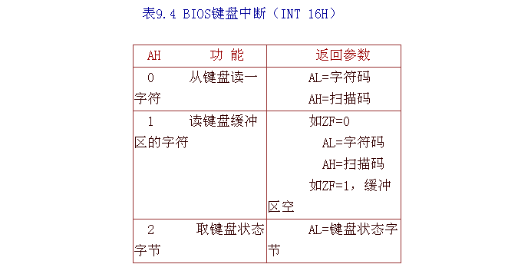
§9.1键盘I/O
BIOS键盘中断

Slide 10
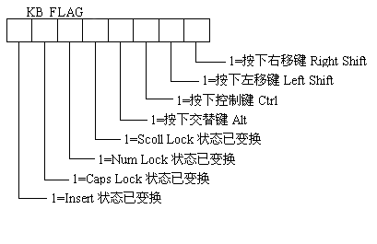
§9.1键盘I/O

Slide 11
§9.1键盘I/O
例9.1 读取键盘状态字节，并以十六进制显示出各位的状态。
AGAIN：
MOV AH，02H
INT 16H
MOV BX，AX
CALL BINIHEX
MOV DL，0DH
MOV AH，02H
INT 21H
JMP AGAIN

Slide 12
§9.1键盘I/O
DOS键盘功能调用
  上面介绍了BIOS键盘中断（16H），它能同时回送字符码和扫描码，这在使用功能键和变换键的程序中是很重要的。但对一般的键盘操作，我们最好使用适应能力更强的INT 21H中断提供的键盘功能调用。在编写程序时，你会感到使用DOS 21H键盘功能调用非常方便。

Slide 13
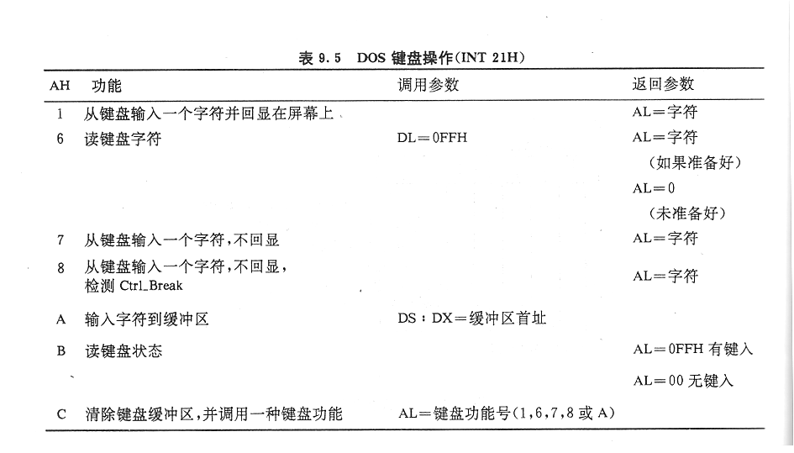
§9.1键盘I/O

Slide 14
§9.1键盘I/O
单字符输入
例9.2
GET_KEY： MOV AH， 1
INT 21H
CMP AL，'Y'
JE YES
CMP AL，'N'
JE NO
JNE GET_KEY

Slide 15
§9.1键盘I/O
例9.4
MOV AH, 7
INT 21H
CMP AL, 0
JE GET_EC
JMP ERROR
GET_EC: MOV AH, 7
INT 21H
CMP AL, 3BH
JE OPTION1
CMP AL, 3CH
JE OPTION2
CMP AL, 3DH
JE OPTION3
JMP ERROR

Slide 16
§9.1键盘I/O
输入字符串
  中断21H的功能A能从键盘读入一串字符并把它存入用户定义的缓冲区中
  缓冲区的第一个字节保存最大字符数
  缓冲区的第二个字节是实际输入字符的个数

Slide 17
§9.1键盘I/O
例如，在数据区定义的字符缓冲区如下:
MAXLEN DB 32
ACTLEN DB ？
STRING DB 32 DUP（？）
输入字符串的指令如下：
LEA DX， MAXLEN
MOV AH， 0AH
INT 21H

Slide 18
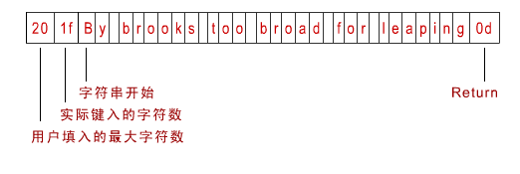
§9.1键盘I/O
By brooks too broad for leaping↙

Slide 19
§9.1键盘I/O
.model small
.stack
.data
User_string db 50,0,50 dup (?)
.code
Read_keys proc far
mov ax,@data
mov ds,ax
Lea dx,user_string
Mov ah,0ah
Int 21h
Sub ch,ch
Mov cl,user_string+1
add dx,2
Exit:
mov ax,4c00h
int 21h
Read_keys endp
end read_keys

Slide 20
§9.1键盘I/O
清除键盘缓冲区
  从键盘输入的字符实际上先放在一个16字节的键盘缓冲区内，功能1，7，8和0AH实际上是从键盘缓冲区取得字符。
  功能0CH的用法如下:
  MOV AH， 0CH
  MOV AL， 08H
  INT 21H

Slide 21
§9.1键盘I/O
检验键盘状态
  例9.6
  SOUNDER:
  ┆
  MOV AH , 0BH
  INT 21H
  INC AL
  JNZ SOUNDER
  RET

Slide 22
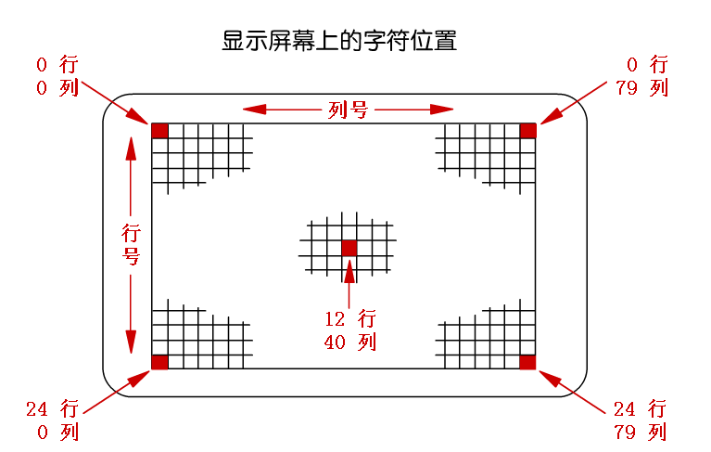
§9.2显示器I/O
显示字符

Slide 23
§9.2显示器I/O
文本方式设置
  INT 10h
    AH＝0 设置显示方式
      AL=00 40×25 黑白文本，16级灰度
      AL=01 40×25 16色文本
      AL=02 80×25 黑白文本，16级灰度
      AL=03 80×25 16色文本
      AL=07 80×25 黑白文本

Slide 24
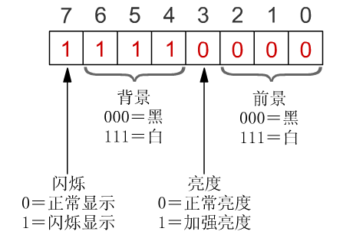
§9.2显示器I/O
单色字符显示

Slide 25
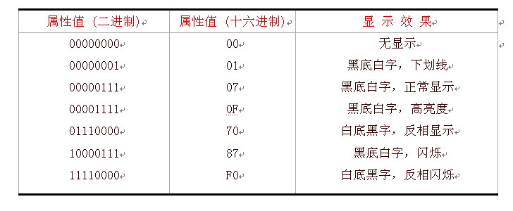
§9.2显示器I/O

Slide 26

§9.2显示器I/O
彩色字符显示

Slide 27
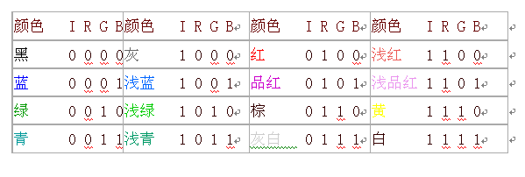
§9.2显示器I/O

Slide 28
§9.2显示器I/O
显示存储器
  显存地址B800:0000
  假设显存16KB，可保存4屏幕（页）数据
  B800:0000,B800:1000,B800:2000,B800:3000
  屏幕上某一字符位置在显存中的偏移地址：
  Char_offset=Page_offset+((row×width)+column)×byte

Slide 29
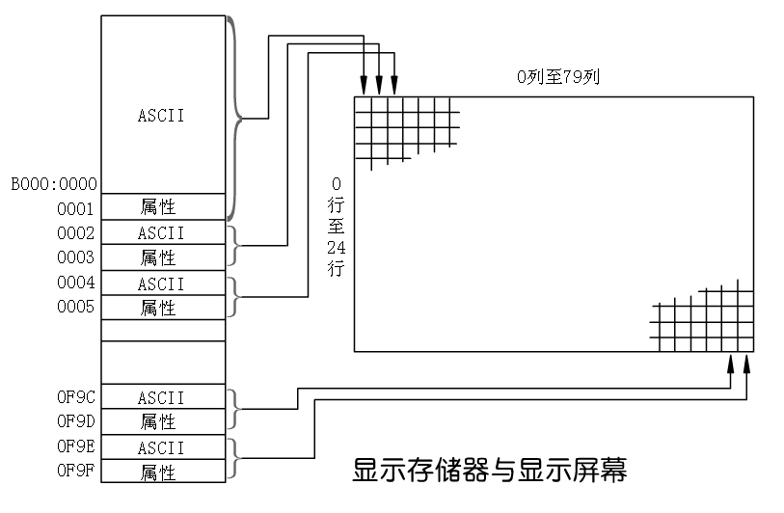
§9.2显示器I/O

Slide 30
§9.2显示器I/O
例9.7 计算屏幕上某一字符位置所对应的显存地址
Video_addr MACRO width，page_num
；input ：DH= row， DL= column
；output：DI = Char_offset
push ax
mov al，width
mul dh
xor dh，dh
add ax，dx
shl ax，1
add ax，page_num * 1000h
mov di，ax
pop ax
ENDM

Slide 31
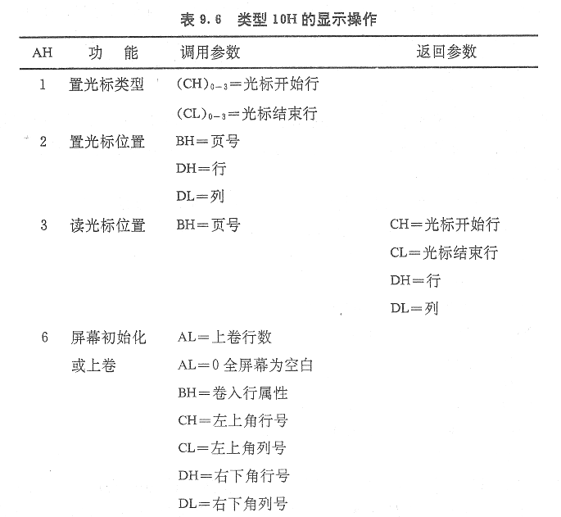
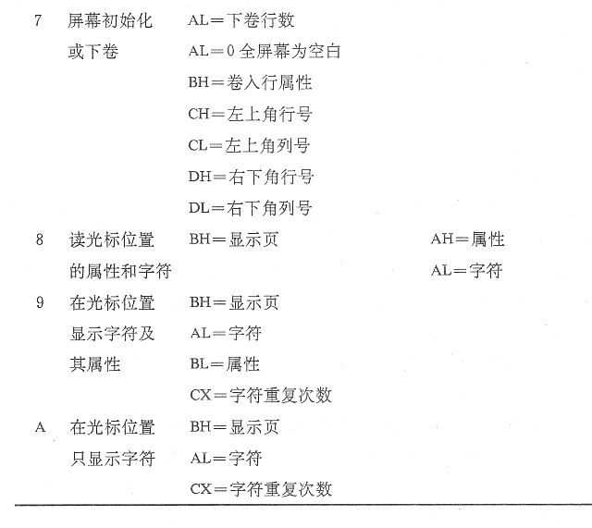
§9.2显示器I/O
BIOS中断

Slide 32
§9.2显示器I/O
控制光标大小、位置
  例9.8 置光标开始行为5，结束行为7，并把它设置到第5行第6列。
  MOV CH，5 ；光标开始行
  MOV CL，7 ；光标结束行
  MOV AH，1 ；显现光标
  INT 10H ；BIOS调用
  MOV DH，4 ；5行
  MOV DL，5 ；6列
  MOV BH，0 ；0页
  MOV AH，2 ；设置光标位置
  INT 10H ；BIOS 调用

Slide 33
§9.2显示器I/O
读光标位置
  例9.9 读0页的当前光标位置。
  MOV AH，3 ；读光标位置
  MOV BH，0 ；0页
  INT 10H ；BIOS 调用
选择显示页
  例9.10 选择显示页
  MOV AL，vpage ；AL = 显示页号
  MOV AH，5 ；功能号
  INT 10H ；BIOS调用

Slide 34
§9.2显示器I/O
清屏和卷屏
  ;clear screen
  mov ah, 6 ;to scroll up screen
  mov al, 0 ;blank screen
  mov bh, 7 ;blank line
  mov ch, 0 ;upper left row
  mov cl, 0 ;upper left column
  mov dh, 24 ;lower right row
  mov dl, 79 ;lower right column
  int 10h ;call video BIOS

Slide 35
§9.2显示器I/O
例9.12 清除左上角为(0，0)，右下角为（24，39）的窗口，初始化为反相显示，该窗口相当于全屏幕的左半部分。
MOV AH，7 ；下卷功能
MOV AL，0 ；清屏
MOV BH，70H ；反相显示属性
MOV CH，0 ；左上行
MOV CL，0 ；左上列
MOV DH，24 ；右下行
MOV DL，39 ；右下列
INT 10H ；BIOS显示调用
例9.13见书P331

Slide 36
§9.2显示器I/O
字符显示
  功能09H BH 显示页
  AL 显示字符
  BL 属性
  CX 字符重复的次数
  功能0AH

Slide 37
§9.2显示器I/O
例9.14 置光标到0显示页的(20，25)位置，并以正常属性显示一个星号'*'。
MOV AH，2 ；置光标位置
MOV BH，0 ；0页
MOV DH，20 ；20行
MOV DL，25 ；25列
INT 10H ；BIOS调用
MOV AH，9 ；写字符
MOV AL，'*' ；字符'*'
MOV BH，0 ；0页
MOV BL，7 ；正常属性
MOV CX，1 ；字符重复次数
INT 10H ；BIOS调用

Slide 38
§9.2显示器I/O
例9.15 在0显示页的(11，0)位置读取字符和属性。
MOV AH，2 ；置光标位置
MOV BH，0 ；0页
MOV DH，11 ；11行
MOV DL，0 ；0列
INT 10H ；BIOS调用
MOV AH，8 ；读字符和属性
MOV BH，0 ；0页
INT 10H ；BIOS调用

Slide 39
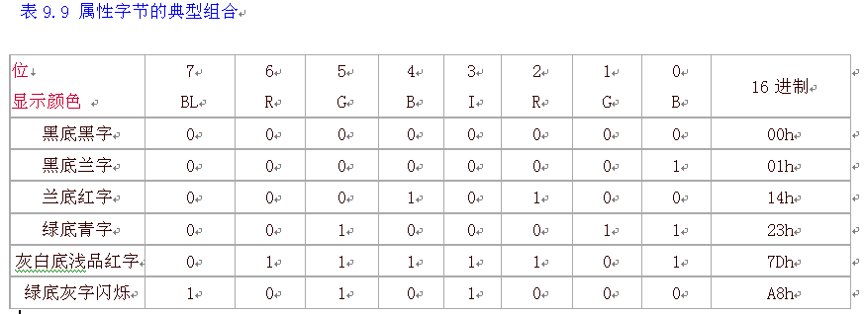
§9.2显示器I/O
彩色和字符串显示

Slide 40
§9.2显示器I/O
例9.16 在品红背景下，显示5个浅绿色闪烁的星号。
MOV AH，09 ；显示字符和属性功能
MOV AL，'*' ；显示字符
MOV BH，0 ；0页
MOV BL，0DAH ；彩色属性
MOV CX，05 ；字符显示次数
INT 10H ；BIOS调用

Slide 41
§9.2显示器I/O
13H
  共有4种工作方式，AL=0,1要指定整个显示字符串的属性，AL=2,3要指定每个字符的属性
例9.17，例9.18

Slide 42
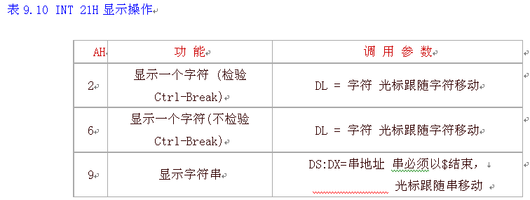
§9.2显示器I/O
DOS显示功能调用

Slide 43
§9.4串行通信口I/O
并行
串行
  异步方式
    一次传送一个数据块
  同步方式
    一次传送一个字节

Slide 44
§9.4串行通信口I/O
波特率
比特率

Slide 45
§9.4串行通信口I/O
串口功能调用
  DOS串口通信口功能
AH | 功能 | 调用参数 | 返回参数
3 | 从串行通信口读一个字符 |  | AL＝输入的8位数据
4 | 向串行通信口写一个字符 | DL＝输出的8位数据

Slide 46
§9.4串行通信口I/O
例9.24
从串行通信口输入一字符并存入INPUT_CHAR单元中。
MOV AH, 3 ; 从串行通信口读字符
INT 21H ; DOS调用
MOV INPUT_CHAR, AL ; 输入字符在AL中
.
.
INPUT_CHAR DB 0

Slide 47
§9.4串行通信口I/O
例9.25 将字符串HELLO输出到串行通信口。
MOV BX, SEG BUFFER ; DS: BX = 串地址
MOV DS, BX
MOV BX, OFFSET BUFFER
MOV CX, BUF_LEN ; CX = 串长度
NEXT: MOV DL, [BX] ; 取字符
MOV AH, 4 ; 通信口输出
INT 21H ; DOS调用
INC BX ; 指针加1
LOOP NEXT
.
.
BUFFER DB 'HELLO'
BUF_LEN EQU $-BUFFER

Slide 48
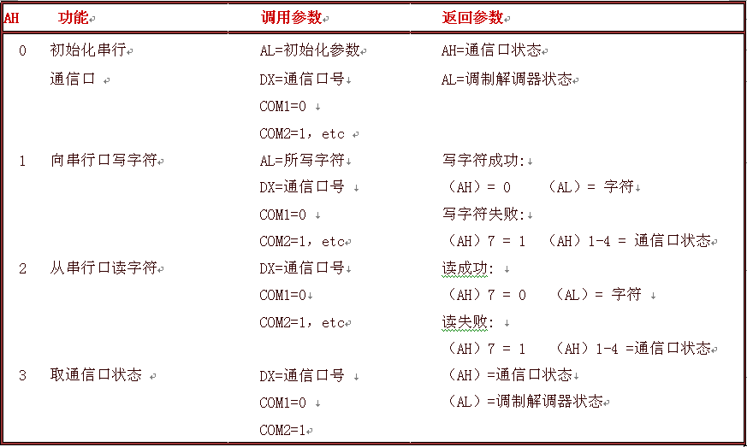
§9.4串行通信口I/O
串口功能调用
  BIOS串行口通信功能（INT 14h）

Slide 49
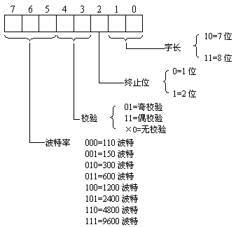
§9.4串行通信口I/O

Slide 50
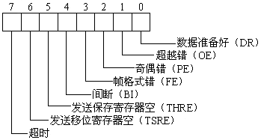
§9.4串行通信口I/O

